Slide 1
Rozpad SSSR
Darina Laidorfová

Slide 2
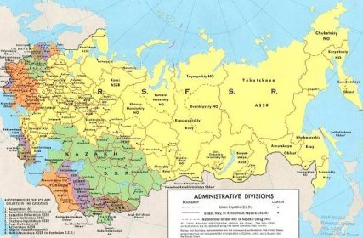
- V srpnu 1989 došlo k demonstracím za nezávislost v Estonsku, Lotyšsku, Litvě a Moldavsku.- „Zpívající revoluce“

Slide 3
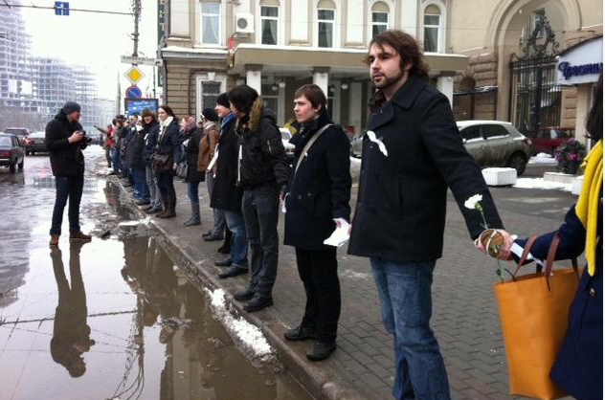
Lidský řetěz
- 23. srpna 1989 více než dva miliony občanů vytvořily při 50. výročí sovětsko-německého paktu lidský řetěz spojující hlavní města Tallinn, Rigu a Vilnius. Svobodu ale pobaltské státy získaly až .s rozpadem SSSR v roce 1991.
- Ukrajina vyhlásila svou suverenitu v červenci 1990.

Slide 4
-18. srpna 1991 se členové konzervativního vedení strany v čele s Vladimirem Krjučkovem pokusili o převrat
-19. srpna 1991 proběhl v SSSR pokus o puč. Stalo se tak těsně předtím, než měla být podepsána nová smlouva o reorganizaci Svazu ve volnější federaci republik, kterou podporovaly hlavně středoasijské republiky

Slide 5
- Zatčení Gorbačova, ztráta moci a odstoupení z funkce vedlo ke změně ústavy a
- vyhlásení výjimečnýého stavu. Po útoku tanků na budovu parlamentu došlo k potlačení puče na kterém se podílel Boris Jelcin
- Vliv Borise Jelcina neustále rostl. 23. srpna 1991 zakázal svým výnosem KS Sovětského svazu.
- Dne 6. září moskevská vláda uznala nezávislost tří pobaltských republik: Litvy, Lotyšska a Estonska, přestože se občané těchto republik vyslovili pro zachování SSSR

Slide 6
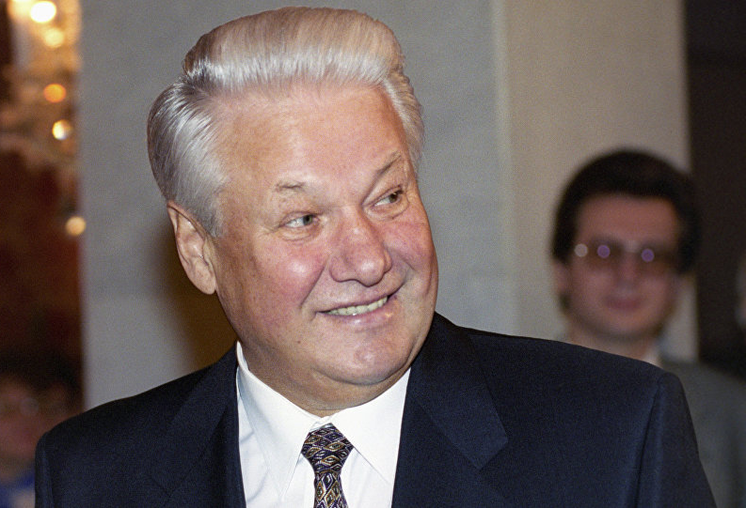
- 8. PROSINEC 1991
Vůdcové Ukrajiny (Leonid Kravčuk), Běloruska
(Stanislav Šuškevič) a Ruska (Boris Jelcin) se dohodli na vzniku slovanského trojspolku
- PŘEDTAVITELÉ ruskA, ukrajinY a běloruskA , se Bělověžskou dohodou dohodli na vytvoření nové organizace otevřené všem postsovětským zemím. Dohoda ve své preambuli fakticky ukončila existenci SSSR
BELOVĚŽSKÁ DOHODA

Slide 7
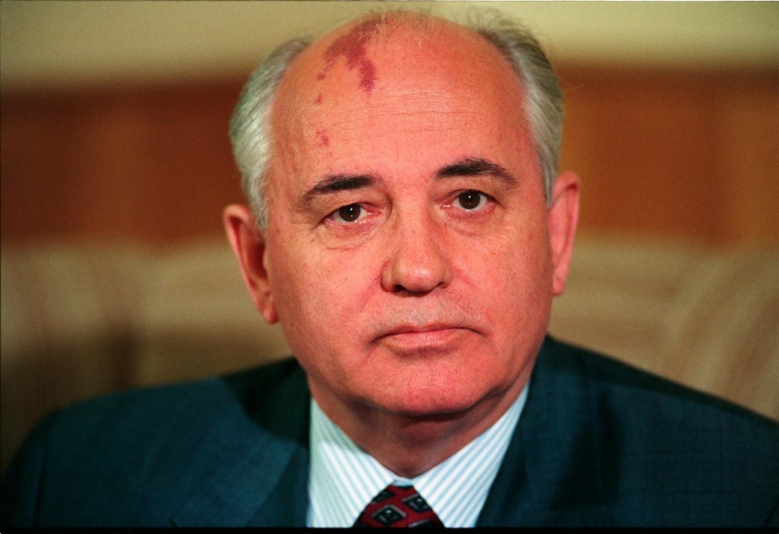
- Většina ostatních bývalých svazových republik (s výjimkou pobaltských republik a Gruzie) je následovala a 21. prosince se v Alma-Atě dohodla na vzniku Společenství nezávislých států.
- 25. prosince 1991, Michail Gorbačov rezignoval na post prezidenta Sovětského svazu. Sovětský svaz přestal existovat

Slide 8
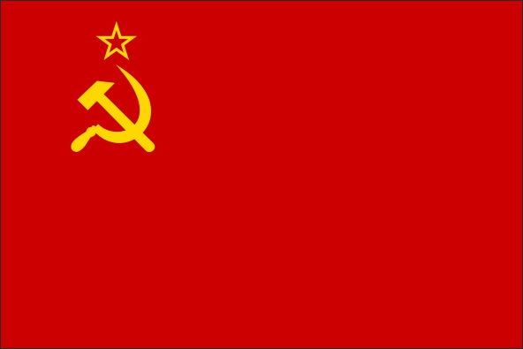
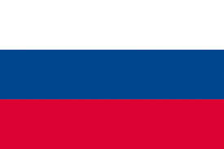
- Svaz sovětských socialistických republik zanikl
26. prosince 1991 deklarací č. 142-H, která uznala nezávislost dvanácti svazových republik a vytvořila Společenstvínezávislých států.
- 26. prosince uznalo USA bývalé republiky za nezávislé
- 31. prosince 1991, byla ze stožáru Kremlu stažena vlajka SSSR a nahradila ji vlajka Ruska

Slide 9
Společesntví nezávislých států(sns)
- je organizace zahrnující 9 z 15 bývalých svazových republik: Arménii, Ázerbájdžán, Bělorusko, Kazachstán, Kyrgyzstán, Moldavsko, Rusko, Tádžikistán a Uzbekistán
- Ukrajina přístupovou smlouvu nikdy neratifikovala a zachovala si status pozorovatele. 2014 v souvislosti s anexí Krymu Ruskem oznámila odchod z tohoto společenství.
- Turkmenistán přerušil své stálé členství 26. srpna 2005 a je v současné době přidruženým členem.
- 12. srpna 2008 oznámila Gruzie odchod ze SNS. 14. srpna pak gruzínský parlament vzhledem k ozbrojenému konfliktu s Ruskem hlasováním anuloval smlouvy o členství v SNS
- Sídlem Společenství nezávislých států je běloruský Minsk
.

Slide 10

Společesntví nezávislých států(sns)
-význam je spíše symbolický ve smyslu návaznosti na SSSR. Působnost SNS se omezuje víceméně na koordinaci společných obchodních, finančních, legislativních a bezpečnostních otázek.

Slide 11
Hlavní Cíle sns
-Spolupráce v politických, ekonomických, ekologických, humanitárních, kulturních a dalších oblastech.
-Komplexní rozvoj členských států v rámci společného hospodářského prostoru a mezistátní spolupráce a integrace.
-Zajištění práv a svobod.
-Spolupráce při zajišťování mezinárodního míru a bezpečnosti, dosažení všeobecného a úplného odzbrojení.
-Vzájemná právní pomoc.
-Mírové řešení sporů a konfliktů mezi státy této organizace.

Slide 12
Oblasti spolupráce sns
-Zajištění a dodržování lidských práv a základních svobod.
-Koordinace zahraniční politiky.
-Spolupráce na tvorbě a rozvoji společného hospodářského prostoru a celní politiky.
-Spolupráce při vývoji systémů pro dopravu a komunikace.
-Zdraví a životní prostředí.
-Otázky sociální a migrační politiky.
-Boj proti organizovanému zločinu.
-Spolupráce v oblasti obranné politiky a ochrany vnějších hranic.

Slide 13
zdroje
https://cs.wikipedia.org/wiki/Spole%C4%8Denstv%C3%AD_nez%C3%A1visl%C3%BDch_st%C3%A1t%C5%AF
https://ru.wikipedia.org/wiki/%D0%97%D0%B0%D0%B3%D0%BB%D0%B0%D0%B2%D0%BD%D0%B0%D1%8F_%D1%81%D1%82%D1%80%D0%B0%D0%BD%D0%B8%D1%86%D0%B0
https://cs.wikipedia.org/wiki/Postsov%C4%9Btsk%C3%A9_republiky

